Slide 1
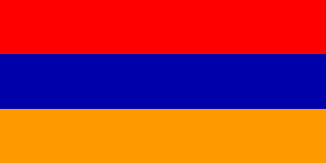
CONFINI
N: Georgia
S: Iran
O: Turchia
E: Azerbaigian
ARMENIA
geografia fisica
geografia politica
OROGRAFIA
Capitale: Erevan
Orientam.politico: Repubblica semipresidenziale
Monti:
Monte Aragats
Pianure:
NO
geografia economica
PIL/ab.: 3033 $
Moneta: dram
1° settore
IDROGRAFIA
45,4% degli occupati
Agricoltura: cereali, frutta, cotone, barbabietola e tabacco
Allevamento: ovini e bovini
Estrazioni minerarie: carbone, gas naturale, oro, ferro, argento e rame
Fiumi:
Aras
Laghi:
Lago Sevan
CLIMA
2° settore
Continentale, con forti escursioni termiche
15,1% degli occupati
Industria: chimica, meccanica, tessile, alimentare
geografia umana
CITTA’: Erevan – Gyumri
Abitanti-densità: 3.262.600 ab. – 110 ab./kmq
Lingua-cultura: armeno – religione ortodossa
3° settore
39,5% degli occupati
Limitati scambi commerciali
Esportazione

Slide 2
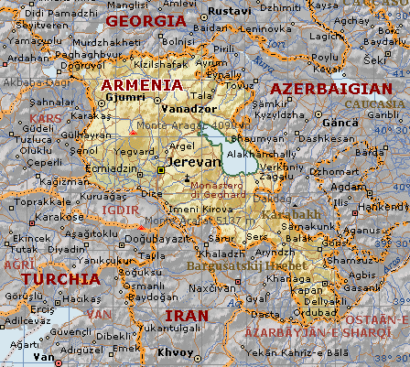
ARMENIA

